Slide 1
Автоматизация для интернет-магазина «GreenHome»
Теория информационных процессов и систем
Студент Суворов О.А.
Группа НМТ-323901

Slide 2
Определение интернет-магазина «GreenHome»
Товары для экодома и экологичного образа жизни.

Slide 3
Пользователи системы
Обычные покупатели – частные лица, приобретающие товары для личного использования.
Оптовые клиенты – магазины, кафе, экопроекты, закупающие товары крупным оптом.
Экологические активисты – пользователи, интересующиеся экотоварами и экологическими советами.
Администраторы – сотрудники, ответственные за управление системой и продажами.
Менеджеры по продажам – занимаются работой с крупными клиентами и заказами.
Директор магазина – осуществляет стратегический контроль и анализ.
Пользователи, желающие найти работу в магазине.

Slide 4
Обычные покупатели
Удобный каталог с фильтрами.
«Умный поиск».
Покупка в один клик.
Персональные рекомендации на основе истории покупок.
История заказов с возможностью быстрого повторного заказа.
Просмотр экологического следа покупок.
Подписка на новости и акции.
Программа лояльности (бонусы за каждую покупку).
Доставка с выбором «зеленого» варианта (например, курьер на велосипеде).
Чат-бот для быстрого ответа на вопросы.

Slide 5
Оптовые клиенты
Просмотр оптового прайс-листа с актуальными остатками.
Быстрое формирование оптовых заказов.
Индивидуальные условия по ценам и доставке.
Система учета объемных заказов.
Интеграция с их учетными системами.
Уведомления о новых товарах или акциях для бизнеса.
История заказов и возвратов.
Управление счетами и документами (например, накладные).
Контакт с закрепленным менеджером.
Специальные предложения для партнеров (например, бесплатная доставка).

Slide 6
Экологические активисты
Раздел с экологическими советами и статьями.
Каталог товаров с информацией о сертификации.
Возможность оставлять отзывы на товары и советы для сообщества.
Участие в экопрограммах (например, скидка за возврат упаковки).
Чек-листы по снижению экологического следа.
Подписка на эконовости и акции.
Персонализированный контент на главной странице.
Мастер-классы онлайн.
Возможность участвовать в краудфандинге для экологических проектов.
Общение в разделе "экосообщества".

Slide 7
Администраторы
Управление каталогом товаров (добавление, редактирование).
Отслеживание и подтверждение заказов.
Работа с отзывами и вопросами.
Уведомления о низких остатках товаров.
Контроль за платежами и возвратами.
Модерация контента на сайте (статьи, советы).
Настройка рекламных баннеров.
Работа с партнерами (отслеживание их активности).
Импорт/экспорт данных с 1С.
Анализ активности пользователей на сайте.

Slide 8
Директор магазина
Анализ продаж (по категориям товаров, регионам и клиентам).
Управление программами лояльности.
Мониторинг KPI магазина и сотрудников.
Стратегическое управление складскими запасами.
Оценка рентабельности товаров.
Автоматическое формирование отчетов.
Настройка долгосрочных целей.
Контроль возвратов и претензий.
Утверждение бюджета на маркетинг.
Анализ клиентской базы.

Slide 9
Пользователи, желающие найти работу в магазине
Просмотр доступных вакансий.
Фильтрация вакансий по местоположению, графику работы, зарплате.
Отправка резюме через систему.
Отслеживание статуса отклика.
Автоматическое уведомление о новых вакансиях.
Возможность подписки на интересующие категории работы.
Хранение истории откликов на вакансии.
Просмотр информации о компании и корпоративных ценностях.
Тестирование онлайн.
Контакт с HR-менеджером через чат.

Slide 10
Возможности автоматизации
Интеграция с сервисом доставки (настройка зеленых вариантов).
Платежный шлюз для приема онлайн-платежей с возможностью рассрочки.
Аналитический модуль для мониторинга экоследа заказов.
CRM-система для оптовых клиентов и партнеров.
Маркетинговая автоматизация (персональные рассылки, push-уведомления).

Slide 11
Модули сайта
Каталог товаров.
Управление заказами.
Личный кабинет.
Программа лояльности.
Отзывы и вопросы.
Умный поиск.
Модуль аналитики.
Экологические рекомендации.
Корзина.

Slide 12
Внешние модули сайта
Интеграция с платежными системами.
Модуль доставки (СДЭК, DPD).
Интеграция с маркетплейсами.
Интеграция с CRM.
Модуль email и push-уведомлений.

Slide 13
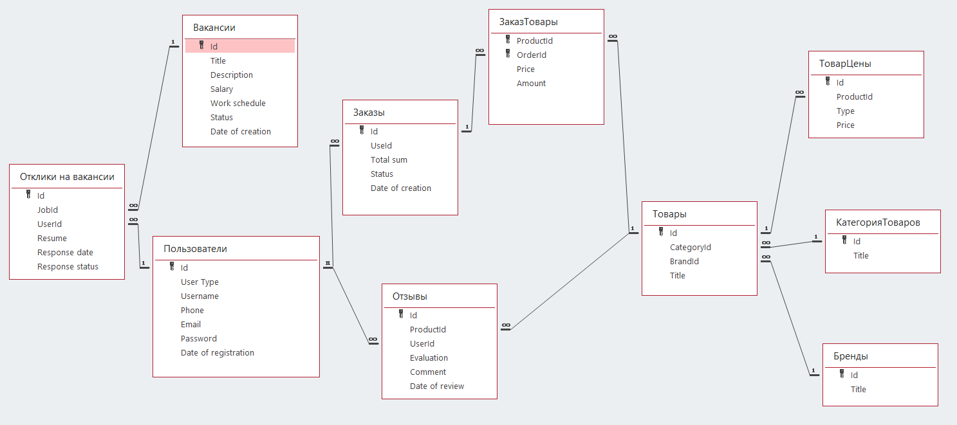
Схема данных

